Slide 1
IT-Projectwerk 2022
OdiSEE de CO-hogeschool 2021-2022

Slide 2
Inhoud
- Wie is wie
- Situatieschets
- Plan van aanpak
- Sprints
- Werkwijze
- Demo
- Besluit

Slide 3

Wie is wie
Project Team
William Apaw
Daniel Van de Ven
Jouri Tassignon

Slide 4

Situatieschets
- Samenwerking tussen Co-Hogeschool Odisee en bedrijven
- Deployment services implementeren voor de vestigingsplaatsen binnen de bedrijven
- Werkplek om te studeren en nieuwe onderwerpen uitdiepen
Te voorziene hardware per vestigingsplaats:
Servers
Router
Switches
Access-points

Slide 5
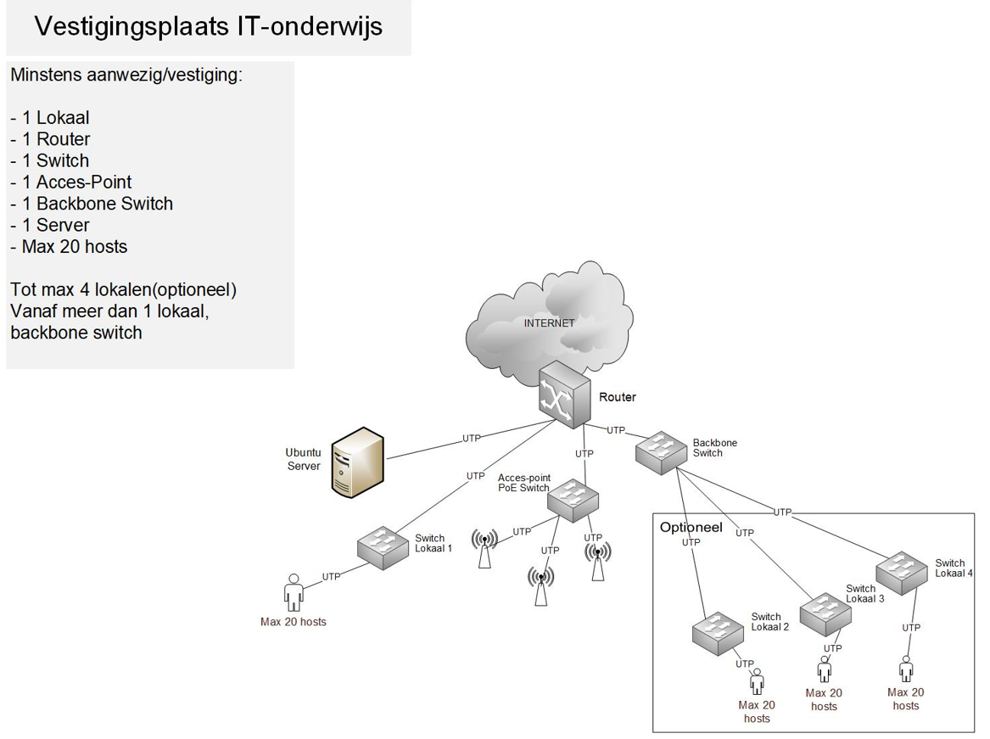
Situatieschets
- Geautomatiseerd script:
Een volledig IP-adresseringsschema voor alle devices
Config voor de routers en de switches
- Deployment services:
Via PXE-boot OS pushen naar de hosts pc’s
Via docker een image met python3 software pushen

Slide 6
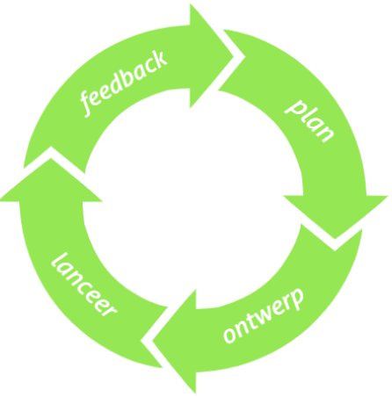
Plan van aanpak
Agile Scrum Vs Waterfall
Waarom Agile Scrum?
Mensen en hun onderlinge interactie
Werkende producten
Samenwerking met de klant
Inspelen op verandering
Geen tussentijdse feedback van gebruikers
Er wordt pas getest nadat de applicatie gebouwd is
Moeilijker duurder, tijdrovender om fouten en bugs te corrigeren
Rechtlijnig proces, weinig ruimte voor verandering

Slide 7
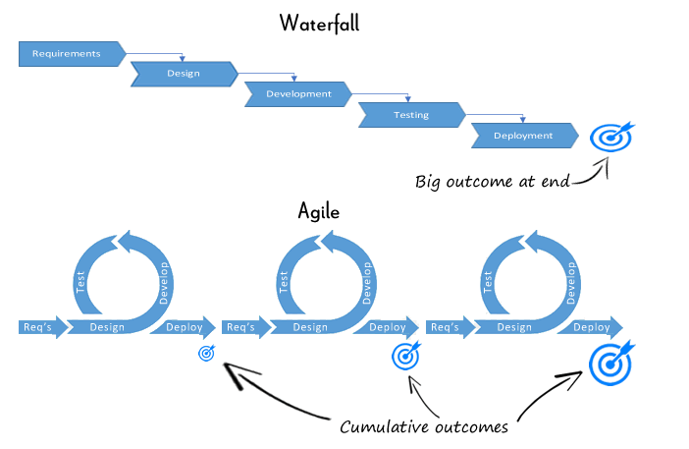
Plan van aanpak

Slide 8
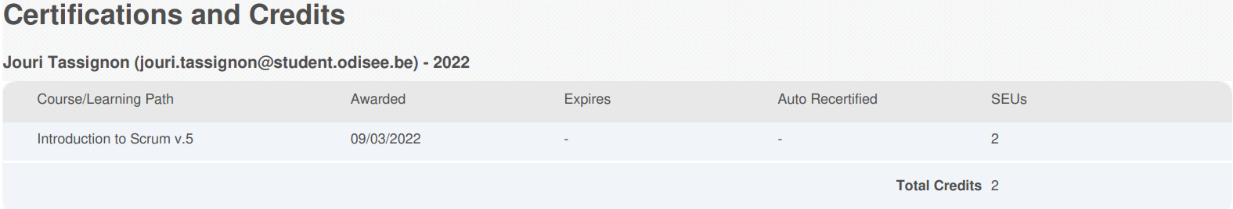
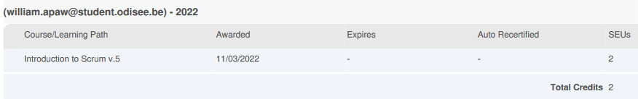
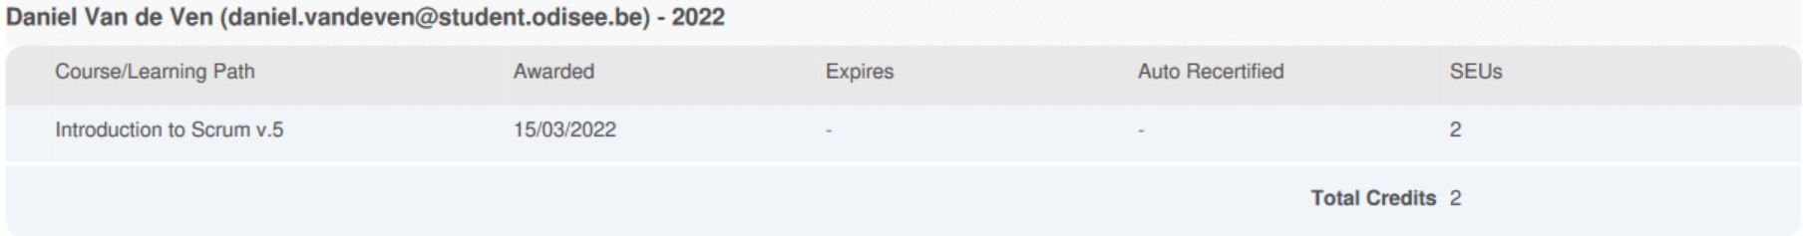
Plan van aanpak
Certificaten behaald:
https://scrumalliance.learnupon.com/

Slide 9
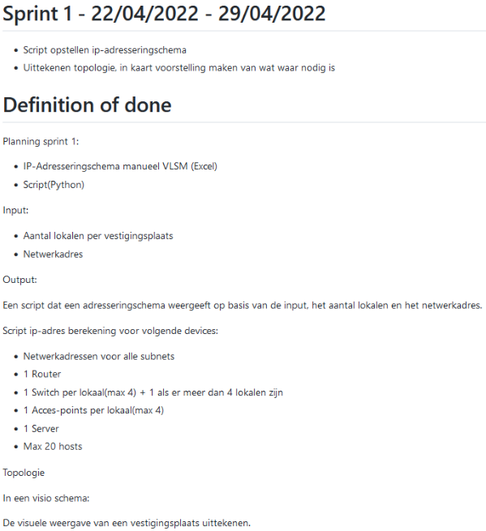
Sprints
Sprint backlogs
Definition of done
Increment

Slide 10
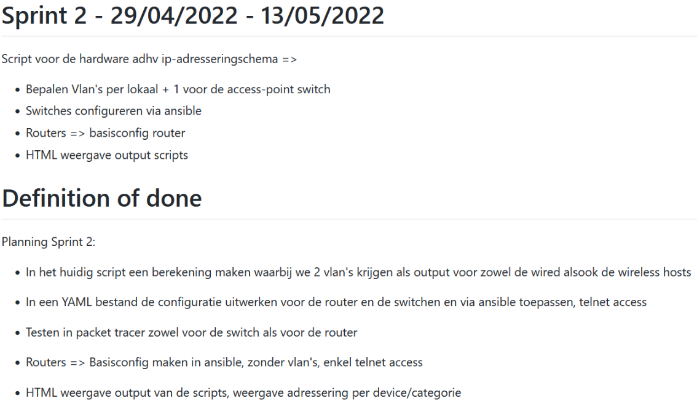
Sprints

Slide 11
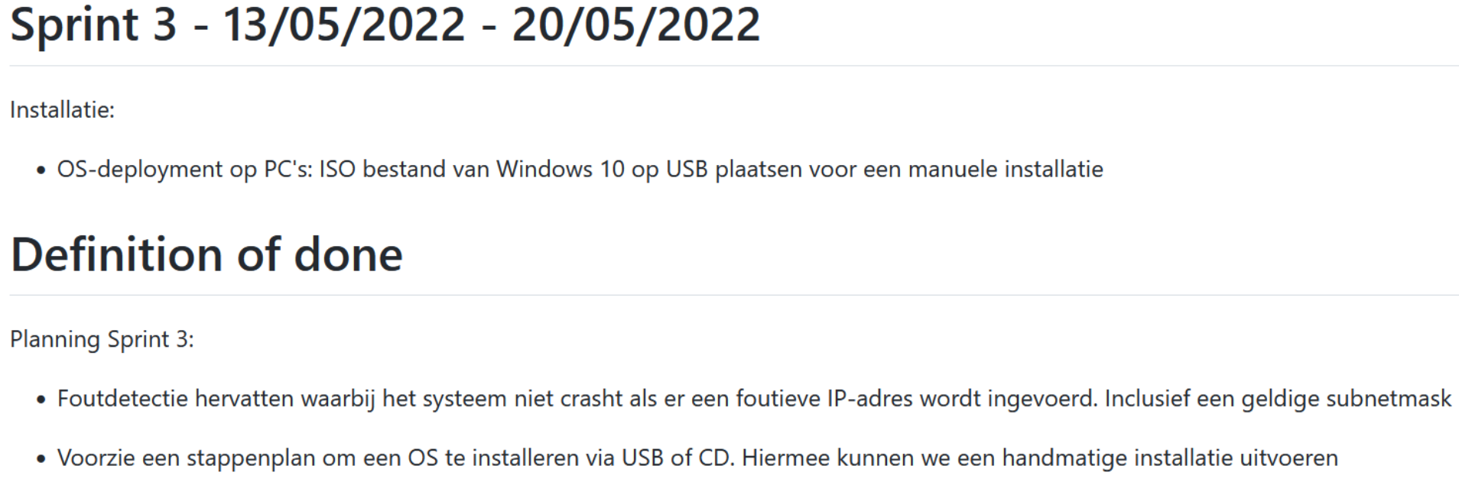
Sprints
Installatie
Stappenplan
Hervatting uit vorige sprint

Slide 12
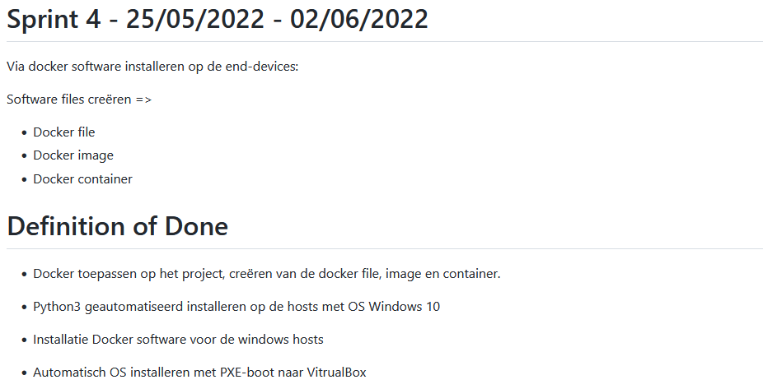
Sprints

Slide 13
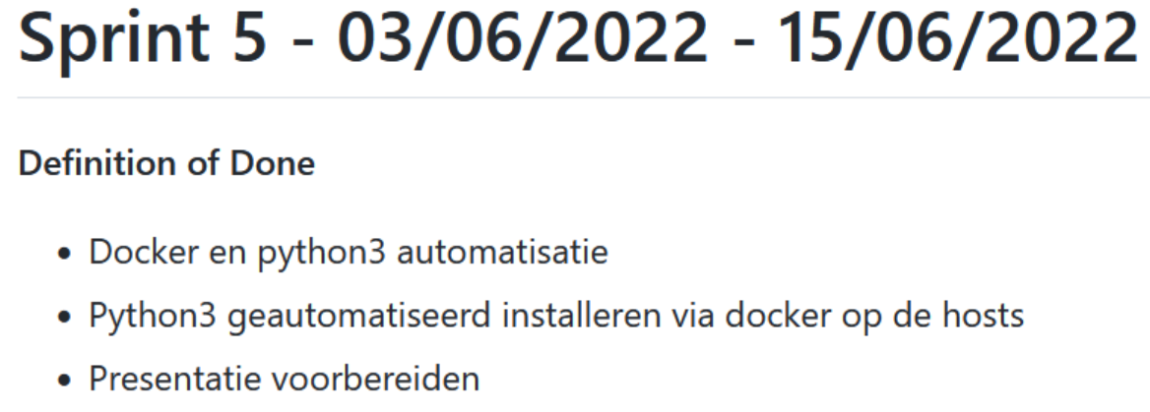
Sprints
Laatste sprint

Slide 14







Werkwijze

Slide 15

Demo

Slide 16

Besluit

